Slide 1
Diagrama de Classes de Projeto
Projeto de Sistemas
Roberto A. Bittencourt

Slide 2
Relação com outros artefatos
Um dos resultados da fase de projeto (ou design)
A partir do modelo conceitual, chega-se ao diagrama de classes de projeto
A partir do diagrama de classes de projeto, chega-se à implementação em código-fonte

Slide 3
Diagrama de Classes de Projeto
Assim como o modelo conceitual, o DCP apresenta a estrutura do sistema, na forma de um diagrama de classes
Representação de conceitos do software e de seus componentes
Foco do modelo:
  MC -> problema
  DCP -> solução

Slide 4
Notação de classes em UML
Classes conceituais X Classes de projeto
Artefatos de software:
Classe conceitual:
VendaBD
Venda
Data Hora
vs.
Venda
Data Hora
imprimir()

Slide 5
Passos para a criação de um diagrama de classes de projeto
Decida como as operações de sistema (user stories) serão implementadas
Monte cartões CRC a partir das classes identificadas no modelo conceitual
Identifique as colaborações entre as classes a partir das associações
Identifique as responsabilidades de cada classe
Desenhe o diagrama de classes de projeto com as informações coletadas no modelo conceitual e nos cartões CRC
Identifique os atributos e construtores necessários para materializar as composições no projeto
Decida como as demais associações serão materializadas no projeto (por atributos ou por outra forma referencial)
Acrescente informações sobre tipos, visibilidade e parâmetros

Slide 6
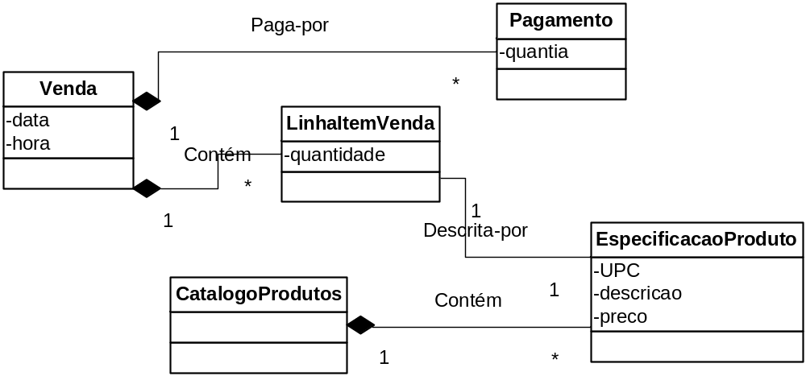
Exemplo de trabalho:
Ponto-de-Vendas (PDV) – modelo conceitual
1

Slide 7
1. Decida como as operações de sistema serão implementadas
Atribua a responsabilidade das operações do sistema (user stories) a uma classe que representa:
  o sistema todo (controlador fachada)
  toda a organização (controlador fachada)
  algo ou alguém do mundo real que é ativo e está envolvido (controlador de papel)
  um tratador artificial dos eventos de um caso de uso em UML (controlador de caso de uso)
Alguns nomes comuns para esta classe: Controller ou Handler

Slide 8
Controller de um ponto-de-vendas (PDV)
ControladorPDV
iniciarVenda() entrarItem() consultarPreco() concluirVenda() efetuarPagamento()

Slide 9
2. Monte cartões CRC das classes do modelo conceitual + controlador(es)
Com cartões CRC, podemos projetar:
  (C)lasses
  (R)esponsabilidades
  (C)olaborações
Além disso, pode ter, no verso, uma descrição da classe e a lista de atributos
Geralmente usado em grupo
Cada membro do grupo assume o papel de uma das classes

Slide 10
Cartões CRC para o exemplo do PDV
Classe: CatalogoProdutos
Responsabilidades: Colaborações:
Classe: EspecificacaoProduto
Responsabilidades: Colaborações:
Classe: Venda
Responsabilidades: Colaborações:
Classe: LinhaItemVenda
Responsabilidades: Colaborações:
Classe: ControladorPDV
Responsabilidades: Colaborações:
Classe: Pagamento
Responsabilidades: Colaborações:

Slide 11
3. Identifique as colaborações entre classes
As colaborações podem ser derivadas das associações existentes no modelo conceitual
É possível que colaborações adicionais sejam descobertas durante o projeto
Uma classe A colabora com uma classe B se A precisa passar uma mensagem para B

Slide 12
Colaborações numa venda em um PDV
Classe: CatalogoProduto
Responsabilidades: Colaborações:
Produto
Classe: EspecificacaoProduto
Responsabilidades: Colaborações:
Classe: Venda
Responsabilidades: Colaborações:
LinhaItemVenda
Pagamento
Classe: LinhaItemVenda
Responsabilidades: Colaborações:
EspecificacaoProduto
Classe: ControladorPDV
Responsabilidades: Colaborações:
Venda
Catálogo
Classe: Pagamento
Responsabilidades: Colaborações:

Slide 13
4. Identifique as responsabilidades de cada classe
As operações de sistema são responsabilidades do(s) controladores(s)
A partir das operações do sistema e das colaborações, encontre as responsabilidades das classes
Se uma classe A colabora com uma classe B, é a classe B quem detém a responsabilidade
As responsabilidades são derivadas a partir dos requisitos (e.g., user stories, casos de uso)
Imagine situações reais e procure descobrir as responsabilidades a partir das colaborações

Slide 14
Responsabilidades numa venda em um PDV
Classe: CatalogoProduto
Responsabilidades: Colaborações:
retornarEspecificacao() Produto
Classe: EspecificacaoProduto
Responsabilidades: Colaborações:
Classe: Venda
Responsabilidades: Colaborações:
adicionarLinhaItem() LinhaItemVenda
total() Pagamento
tornarseCompleta()
efetuarPagamento()
Classe: LinhaItemVenda
Responsabilidades: Colaborações:
subtotal() EspecificacaoProduto
Classe: ControladorPDV
Responsabilidades: Colaborações:
iniciarVenda() Venda
entrarItem() Catálogo
consultarPreco()
concluirVenda()
efetuarPagamento()
Classe: Pagamento
Responsabilidades: Colaborações:

Slide 15
5. Desenhe o diagrama de classes de projeto
Desenhe o diagrama de classes de projeto (DCP) a partir do diagrama de classes do modelo conceitual
Adicione as colaborações entre as classes que ainda não estavam no modelo conceitual na forma de associações
As responsabilidades das classes nos cartões CRC tornam-se os métodos das classes de projeto

Slide 16
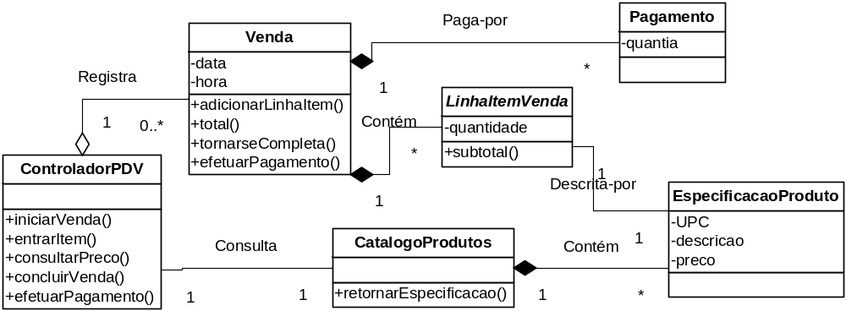
Diagrama de classes de projeto do PDV
1

Slide 17
Agregações e Composições
Agregação é uma associação que modela relacionamentos todo-parte
Composição é o caso particular de uma agregação, onde só há um todo, e a parte não existe sem o todo
Uma composição é sempre formada por uma relação todo-parte:
  Todo: Composto (composite)
  Parte: Componente (component, element, etc.)
Em UML, o lado do todo possui um losango representando o tipo de associação
  Agregação: losango vazio
  Composição: losango cheio

Slide 18
6. Identifique atributos e construtores de composições
Como é uma associação forte, de longa duração, o composto guarda a referência para o(s) componente(s)
  Relação 1:1 -> atributo é um objeto da classe componente
  Relação 1:* -> atributo é uma coleção de objetos da classe componente
O composto constrói o componente, passando a ele os parâmetros necessários para a construção
No diagrama de classes de projeto:
  Adicione o atributo no composto
  Crie o construtor do componente na classe componente
  Identifique o método no composto que cria componentes (pode ser o construtor do composto ou outro método)

Slide 19
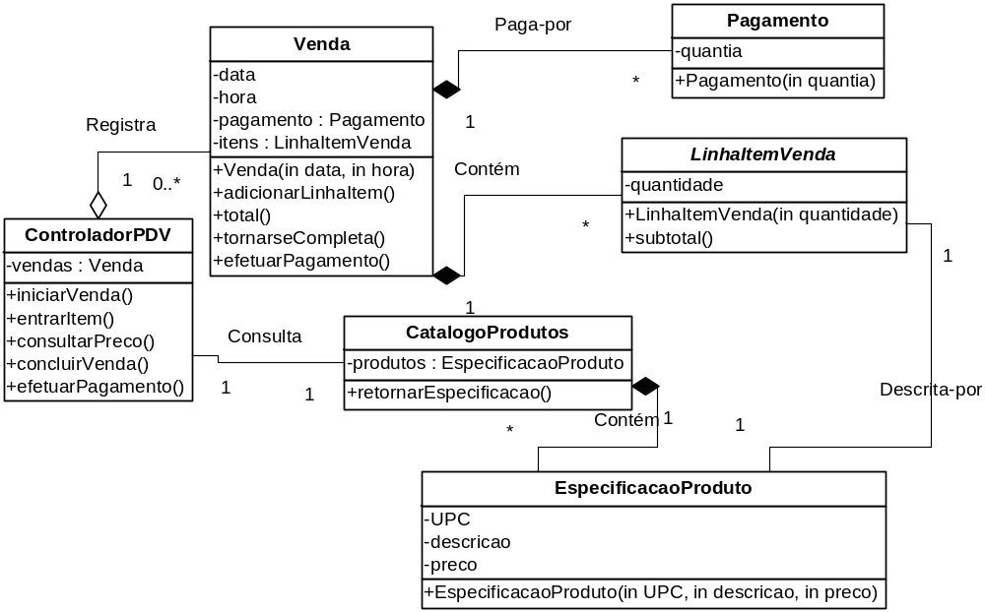
Atributos referenciais e construtores nas composições do DCP do PDV
1

Slide 20
Associações, em geral
Aumento da dependência mútua (acoplamento)
Associações unidirecionais
Agregações
Associações fracas
Associações bidirecionais
Composições
Associações n-direcionais

Slide 21
7. Decida sobre referências para as demais associações
Uma classe de uma associação, em geral, pode receber referências da classe do lado oposto da associação de diferentes formas:
  Por atributo
  Por parâmetro
  Por variável local
  Por variável global
Decidir sobre a navegabilidade da associação:
  Unidirecional: referência no lado que envia a mensagem
  Bidirecional: referência nos dois lados
No diagrama de classes de projeto:
  Referência por atributo: adicione-o na classe que passa a mensagem
  Adicione a seta de navegabilidade, quando unidirecional
  Verifique se, após adicionar todas as associações, se faltou adicionar algum método ou construtor

Slide 22
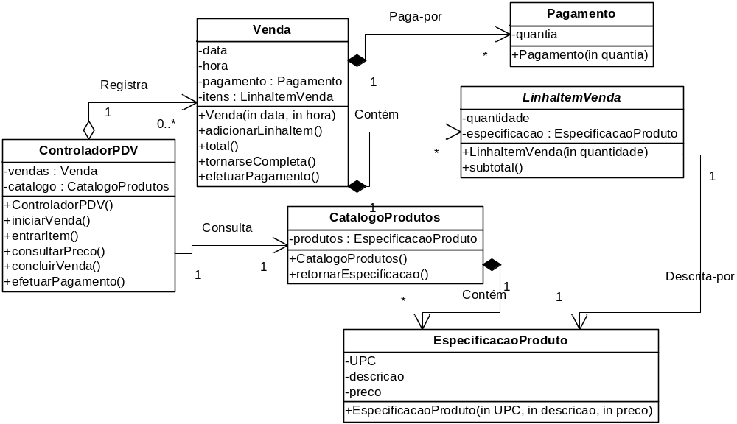
Demais associações no DCP do PDV
1

Slide 23
8. Tipos, visibilidade e parâmetros
Adicione os tipos dos atributos
Adicione o tipo de retorno dos métodos
Sobre visibilidade, em geral, use visibilidade:
  Privada, para variáveis atributo
  Pública, para constantes atributo
  Pública, para métodos que são mensagens
  Privada, para métodos de serviço
Adicione os parâmetros aos métodos
Adicione os tipos dos parâmetros

Slide 24
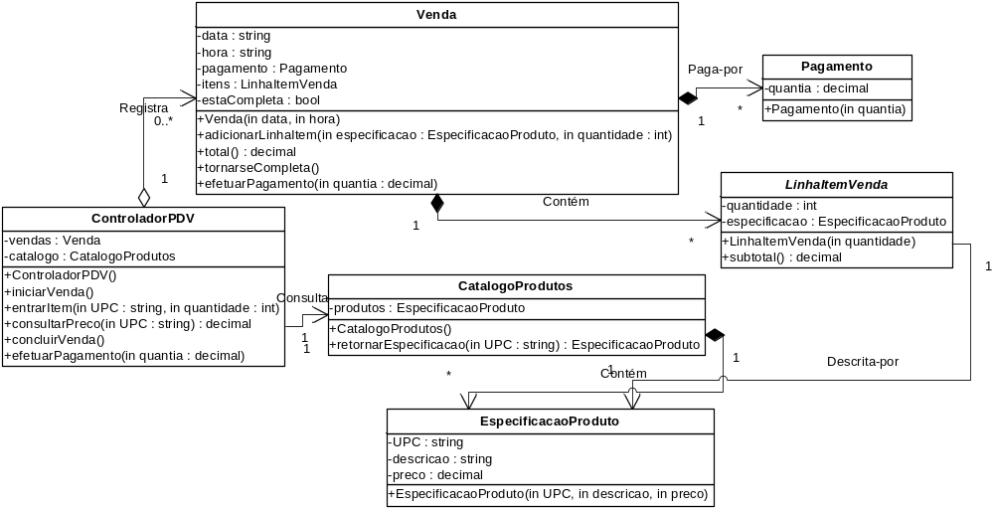
Tipos, visibilidade e parâmetros no diagrama de classes de projeto do PDV
1

